Slide 1
屋久島学ソサエティ２０２４年発表
屋久島における海の共的資源利用――永田の浜／磯の入札制度からの教訓
中島成久
法政大学名誉教授

Slide 2
要旨
１．屋久島の海の共的資源の利用は林野入会権の延長上に
あった。
２．永田の浜／磯ではウミガメの卵、イワノリの入札制度が1960年代末まで存在し、資源の持続的利用が見られた。
３．1960年代以降の海山の環境変化は、入札制度を終焉させ、海の共的資源利用に甚大な影響を与えた。

Slide 3
海の共的資源理解のための予備的知識
１．屋久島の海の共的資源
（1）海藻類（有用海藻）
（２）ウミガメの卵
（３）イソモン（磯のもの）
２．有用海藻
（１）ヒトが日常的に利用してきた海藻類
（２）屋久島の有用海藻
フノリ、マクリ（海人草）、テングサ、アオサ/アオノリ（実際はヒトエグサ）、イワノリなど
（３）採取時期は種によって異なる
３．イソモン（磯のもの）
（１）大潮時の潮間帯付近で採取する貝類など
（２）狭義ではトコブシ、イボアナゴをさす
（３）広義では、タカラガイ、シャコガイ、ヨメガカサガイ、ジンガサ（マツバガイ）、ニシ／ニシンコ（アカニシ）などの貝類のほか、カメノテ（甲殻類の一種）も含む。ヤコウガイが入るかどうかは微妙
４．ウミガメの卵
＊アカウミガメ（雑食）とアオウミガメ（藻食、幼体は異なる）
＊毎年5月～7月産卵
＊利用は季節限定

Slide 4
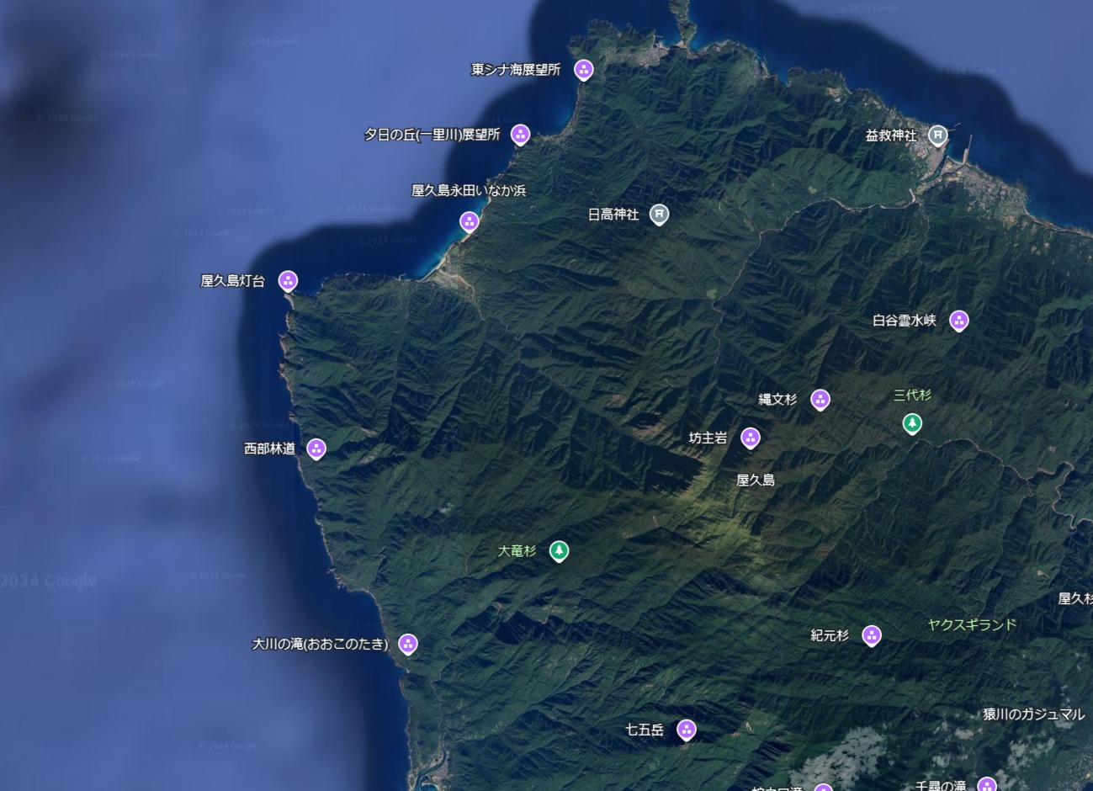
大字永田
１９６０年代の人口
２，５００人、
広大な前岳と豊かなと海と里
（右はグーグルアースより）

Slide 5
永田の入札制度①――比較
１．ウミガメの卵
（１）屋久島でウミガメの上陸産卵する永田、栗生、一湊、宮之浦では何らかの利用規制があった
＊栗生 中学生が管理（学用品の購入に充てた）
＊一湊 青年団が管理、活動費に充当
＊宮之浦 一品が浜は学校の管理、田尻浜は一般用
＊永田 入札制度
（２）卵の利用
＊永田では、食用、家畜の餌用として販売（3個10円）
＊食糧難の時代貴重な栄養源
「カメ卵のタンパク質の種類は豊富で、ミネラルと不飽和脂肪酸の含有量は高く、高価値の良質の健康食品である」
Data from Wanfang. Translated by JST.【JST・京大機械翻訳】
【JST・京大機械翻訳】 | 文献情報 | J-GLOBAL 科学技術総合リンクセンター
＊牛に3個与えたら毛並みがよくなった
２．有用海藻
（１）永田ではイワノリの入札制度があり、その権利は他の海藻の採取にも適用
（２）一湊、志戸子でもイワノリを採取販売していた（個人採取）
（３）年貢としてのフノリ
江戸時代島の女性は一人当たり年90匁(337.5グラム)のフノリを上納する義務あり（『上屋久町郷土誌』226ページ）
（４）宮之浦のフノリ採取
宮之浦川の左岸は一般採取用、右岸は学校用として区分していた
（５）マクリ（海人草）は虫下し用（1953年マクリからカイニン酸分離）
３．永田の入札制度
（１）漁協が管理、入札料２０～３０万円は永田区に納入、区は修学旅行の補助などに使用
（２）海の共的資源利用で金銭的利益が発生してからの発展形態か？

Slide 6
永田の入札制度②――ウミガメの卵
２．利用実態
（１）上陸産卵数
＊1990年代、田舎浜、前浜で１シーズン延べ1,500頭の上陸産卵（大牟田、1997）
＊１９６０年代以前、１シーズン1,500頭以上の産卵数があったはず
＊3つの浜全体で、最大900頭余りから採卵した
＊フリーライダーによる採卵を考慮して、実際の採卵を最大1,000頭としても、1,500頭の産卵の中の1,000頭の採卵
（２）最大1,000頭採取の根拠
＊早朝バケツ満杯の卵を両手で抱えていた（渡辺浩一氏娘談）
＊浜全体ではなく一部の区間の卵の採取
＊シュミレーション
ウミガメは１回で平均１００個産卵する／その3分の２を利用（3分の1は種卵）すると１回の産卵で２３０円稼げる／5万円の入札料を稼ぐには220頭の採卵（230円×２２０頭≒5万円）
利益を考えて350頭から採卵したとする（3万円の利益）／3か所だから、その2.４倍の840頭、誤差を考えて最大900頭とする
（３）持続的だったのか
＊前浜だけの採取時代には、前浜の卵は採りつくした可能性があるが、田舎浜、四つ瀬へのアクセスが容易ではなく、入札制度はなかった。
＊入札制度最後の時代に３つの浜で入札
＊浜の状態が良いという条件の下で、入札制度は持続的
１．ウミガメの卵の入札制度
（１）前浜
＊1955年頃まで柴喜左衛門氏らが入札（中学生の孫たちが採卵し、販売）
＊当時は前浜だけの入札（田舎浜、四つ瀬入札者不明）
＊喜左衛門氏が高齢化、1955年頃渡辺浩一氏（肉屋、養豚業）前浜の権利入札
（２）前浜、田舎浜、四つ瀬（1955年頃～1960年代末）
＊前浜 5万円 （渡辺浩一氏）
＊田舎浜 ５万円 入札者柴勝蔵氏（喜左衛門の息子）、柴金喜氏（いとこの関係）、二人で柴建設経営、金喜さんはイワノリの入札者でもある
＊四つ瀬 ２万円 岩川久義さん（？）
計 3組4名、入札料12万円
＊入札は希望者が札を入れて、最高入札者に決定
 | 戦前～1955年頃 | 1955年頃～1960年代末
前浜 | 柴喜左衛門氏他 | 渡辺浩一氏
田舎浜 | ？ | 柴勝蔵氏、柴金喜氏
四つ瀬 | ？ | 岩川久義氏

Slide 7
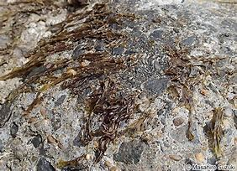
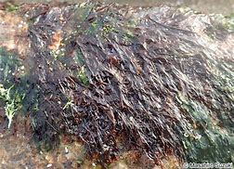
イワノリ（紅藻綱、オニアマノリ 左、マルバアマノリ 右）
画像©Masahiro Suzuki

Slide 8
永田の入札制度③――イワノリ
３．イワノリの入札制度
（１）利用
＊養殖海苔が普及する以前の食用海苔
＊冬２月、磯や丸石に付いたノリを採取し、洗浄、すのこに貼って乾燥させ、自家用、あるいは業者に売る
＊直径5センチ長さ20センチの筒状のイワノリ、7～8,000円
＊自家用（みそ汁の具、漬物、ラッキョウの和え物；香りがいい）
（２）入札
＊永田漁港から灯台 2名
＊灯台から瀬切 1名（柴金喜さん、船所有）
＊四つ瀬からツエハナまで 1名
（入札者 計5名）
＊イワノリ採取権はイソモン、フノリ、マクリの採取権も兼ねる
＊イワノリの入札価格は遠方ほど安い：A＞B＞C
A:永田漁港から灯台までの磯（やどりご／いわいご）
B:四つ瀬（四つ瀬～ツエハナ）
C:灯台から瀬切まで（半山、川原、瀬切）
＊入札料（総額８～1８万円）、A5万、B4万、Ｃ3万程度か
（３）分配
＊入札者が入札料を払い、採取者から費用（３００～５００円）を徴収
＊半山までは陸路行けた/半山から先は海路
＊メーデ分け
船を持っている人は船で目的地まで行き、収穫物を船主、船頭、取り手で分配
＊女性はイワノリ採取、男性はイソモン採取

Slide 9
永田の入札制度④――境界、監視と罰則
１．入札制度とローカルコモンズの管理
（１）私有でもなく、国有でもなく、協治が原則
（２）エリノア・オストロノム（１９３３～２０１２）の第三の道
＊G・ハーディンは「コモンズの悲劇」を防ぐには国有化／私有化しかないとしたが、オストロノムは第三の道の提唱
＊コモンズの維持のために特に境界の認識、監視と罰則などの重要性を指摘
＊2009年コモンズ研究によりノーベル経済学賞受賞
２．境界の認識
（１）ローカルコモンズの維持にはが不可欠
（２）集落（大字）の境界は海の共的資源利用にも有効
３．監視と罰則
（１）入札制度は入札者による資源利用の独占を保証し、監視の目は厳しく、違反者が出る余地は少ない制度
（２）フリーライダー問題
事例１ 瀬切でのトラブル TSさん（70代）談
柴金喜さんは小柄だが気が強く、口の荒い人で、瀬切で栗生の人たちがイソモンを採っていたのを見て、「ここは自分が入札で権利を買ったところだから、採ったイソモンは返せ」と言って、返させた。
事例２ カメの卵の盗掘 KY氏（７０代）談
子供のころXじいがカメの卵を採った後、浜に行き、取り残した卵を採っていた
事例3 四つ瀬での疑念
四つ瀬のウミガメの卵を吉田の人たちが採っていたとの疑い
４．入札制度の終焉
（１）浜／磯の荒廃
＊昭和３６年（１９６１年）分収造林政策による大面積皆伐、杉の植林
⇒海へ土砂の流出
＊昭和40年代（1970年代）時期トビ漁の消滅
＊平成10年代前半（1990年代末）屋久島漁協によるトコブシ養殖失敗
⇒台風時に海砂が巻き上げられ、稚貝が窒息死
（２）ウミガメの卵採取の禁止
＊１９７３年 上屋久町自然保護条例⇒山、海の環境の荒廃への危機意識
＊１９８８年 鹿児島県ウミガメ保護条例
（３）境界意識、監視と罰則の消滅

Slide 10
暫定的な結論――海の共的資源をめぐる状況
（1960年代ｖｓ2000年代）
 | 1960年代 | 20００年代 | 備考
有用海藻 | 〇 | × | 資源枯渇／代替品の登場
ウミガメの卵 | 〇 | △ | 利用禁止
イソモン | 〇 | ● | コモンズの悲劇

Slide 11
参考文献他
主要参考文献
Hardin, Garrett The Tragedy of the Commons, Science, New Series, Vol. 162, No. 3859 (1968),
pp.1243-1248.
オストロノム、エリノア 『コモンズのガバナンス―人びとの協働と制度の進化』（2022年、
晃洋書房、 原著1990年）
大牟田一美 『屋久島ウミガメの足あと』（海洋工学研究所、１９９７年）
中島成久 「屋久島前岳部の委託林――その資源利用の変遷」『屋久島学』第9号、
１４５－１７１ページ、2022年
付記
本発表は文科省科研費基盤研究C「屋久島における海のコモンズの現状とその資源の持続的利用への課題」（研究代表者中島成久、2023～2026、課題番号２３K０１０１９）の研究成果の一部である。

